Slide 1
Arduino Mario
Presentatie: Arduino Mario
Datum: 04/06/2020
Docenten: Ahlam Agha, Gino Otten en Maxiem Verhoef

Slide 2
Arduino Mario
Hoe ik op het Idee gekomen ben.
Hoe ik dit ga aanpakken.
Waar, met en wanneer ik dit ga doen.
Van wie ik hulp kan krijgen.

Slide 3
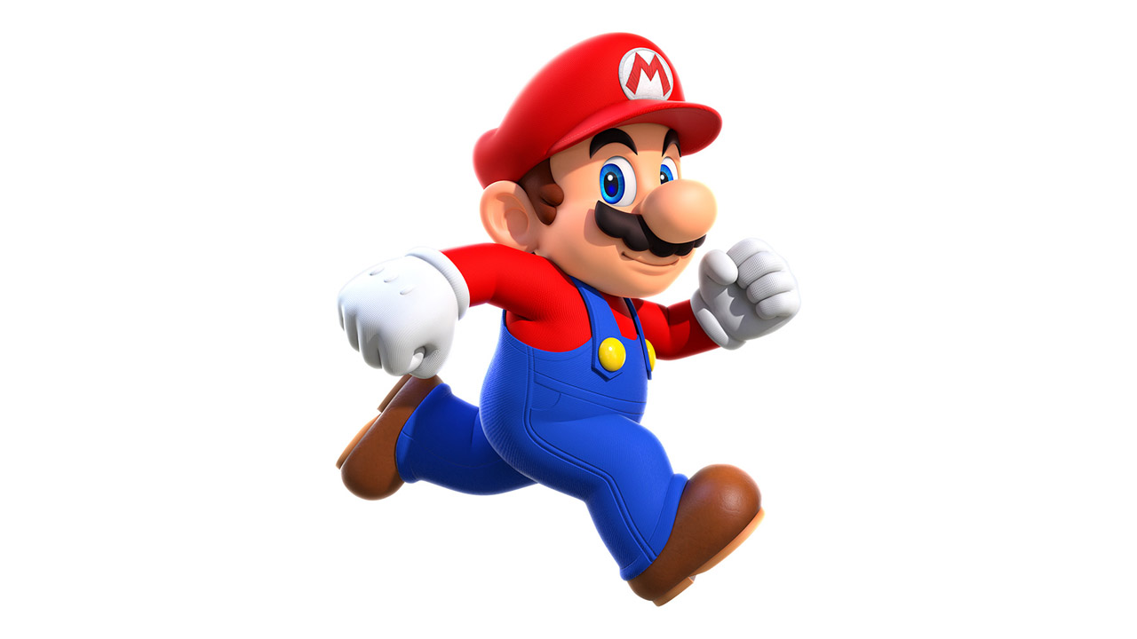
Hoe ik op het idee gekomen ben.
Favoriete spel
Leuk deuntje
Een uitdagende opdracht

Slide 4
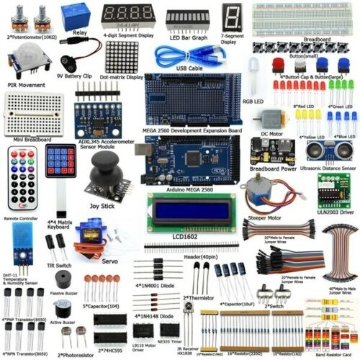
Hoe ik dit ga aanpakken.
Eige arduino bord
Met hulp
Mijn eige laptop

Slide 5
Waar, Met en Wanneer ik dit ga doen.
Aankomende weekend.
Vrienden van me.
Thuis of in de bibliotheek.

Slide 6

Van wie ik hulp kan krijgen.
Docenten
Ouders
Vrienden

Slide 7
Bedankt voor het luisteren!
Einde

